Slide 1
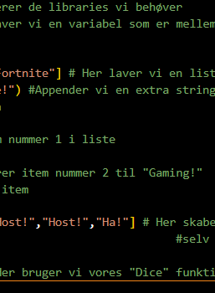
Programmering Øvelser, 3
Magnus, Simon, Muhammad, Ayub

Slide 2

Første øvelse
Notes:
Her bruger vi meget enkle kommandoer for at lave lister , og pille rundt lidt I dem. Fungerer meget fint!
Al forklaring er I selve slide.

Slide 3
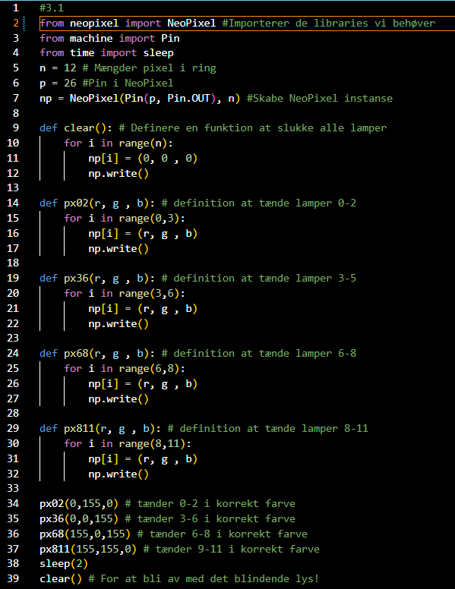
Øvelse 3.1
Lidt mer kompliceret.
Med brug af range kommando, kan vi specificere forskellige lys til at tænde.
Og sådan kan vi stille forskellige sektioner af lys til deres egne farver enkelt.

Slide 4
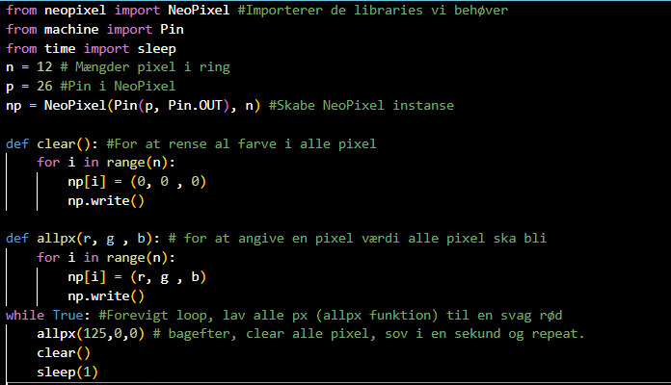
Øvelse 3.2

Slide 5
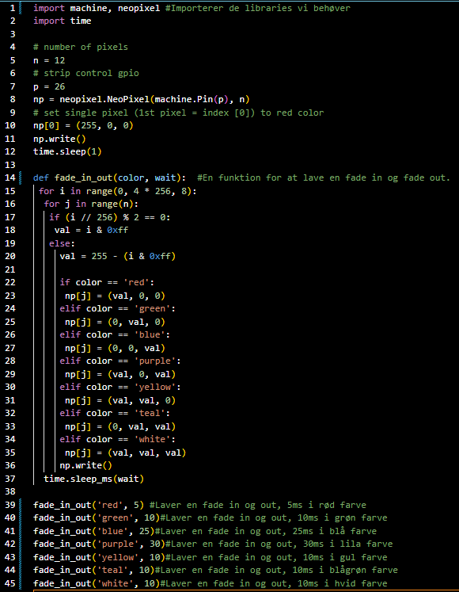
Øvelse 3.3
Her bruger vi en funktion for at lave en fade in og fade out på lidt forskellige farver
Bruger range kommando igen for at få de riktige værdier for effekten
Den går altså fra 0-255 og tilbage ned for at styrke og lave lys svagere, altså fade in og out.
Bagefter bestæmmer vi bare farverne, og hvor lang tid per værdi hvis jeg har forstået koden korrekt.

Slide 6
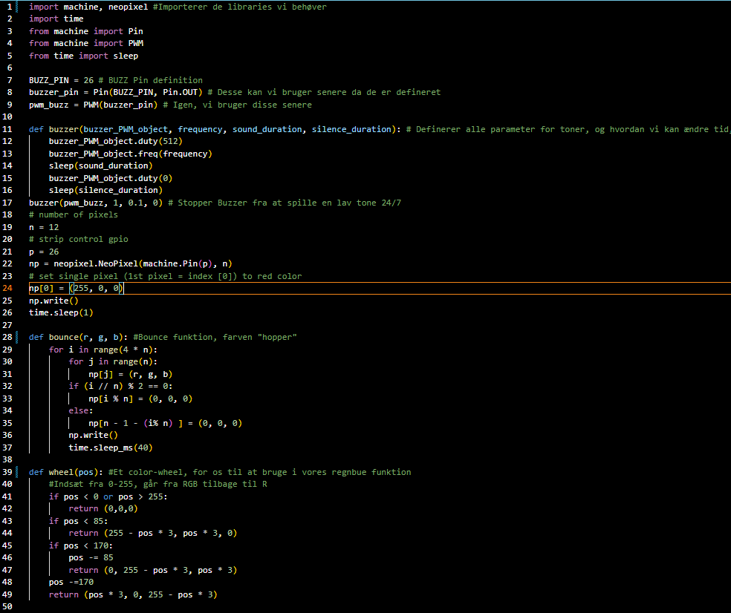
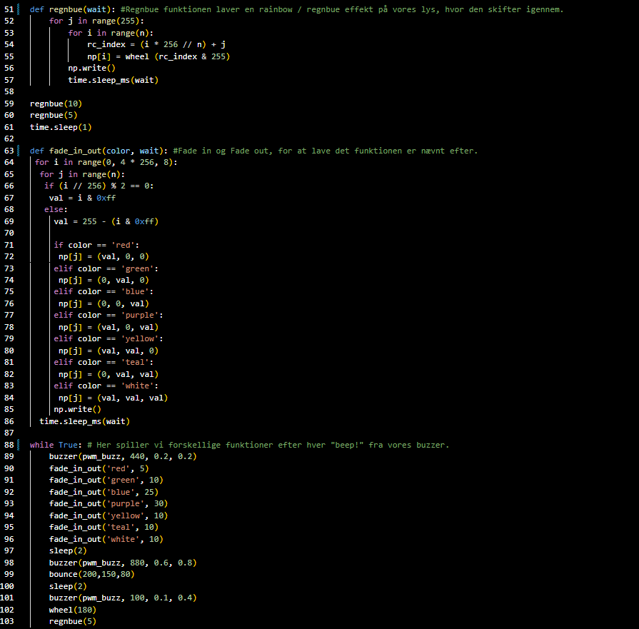
Øvelse 3.4

Slide 7
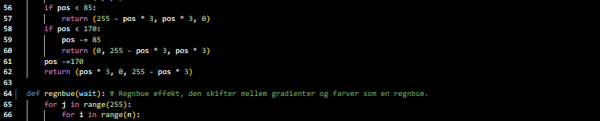
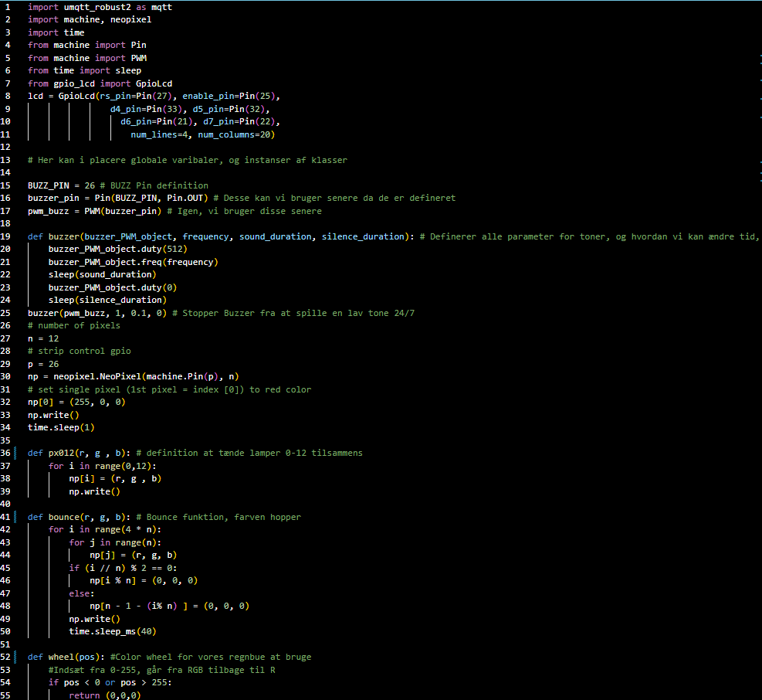
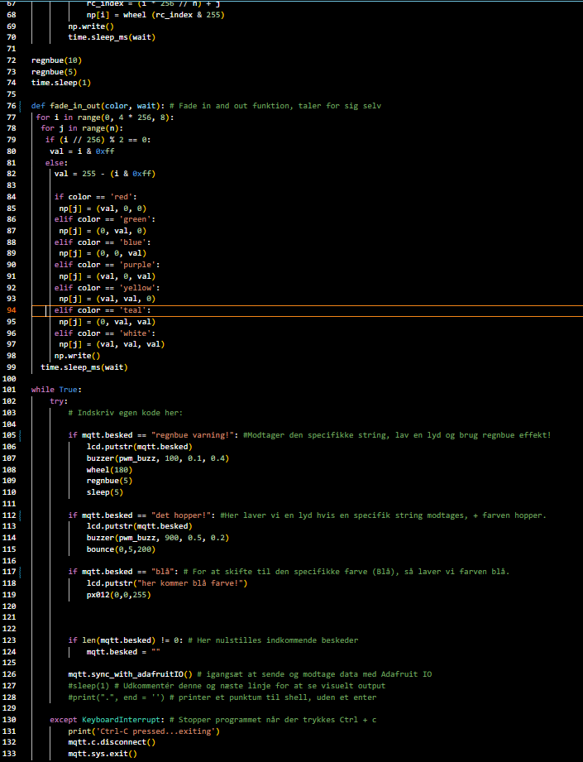
Øvelse 3.5

Slide 8
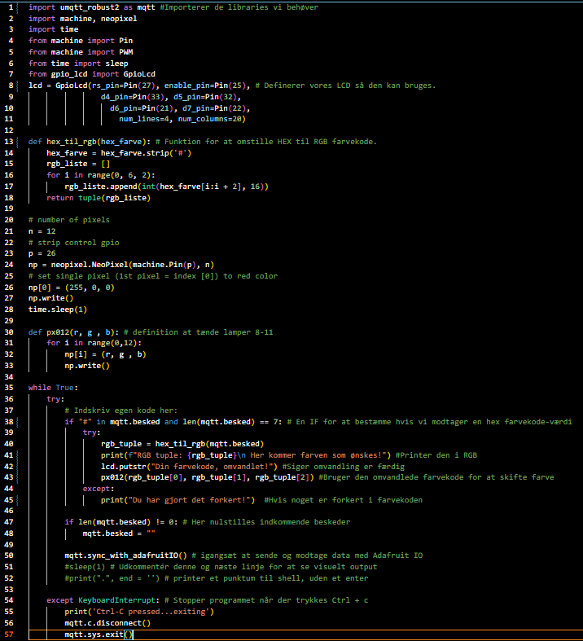
Øvelse 3.6

